Slide 1




Mettre l’intensification urbaine au service des transitions d’Aix-Marseille-Provence Modéliser, scénariser et mesurer l’impact de l’évolution des densités bâties et d’usage COPIL n°2 du 12 décembre 2024 David Miet, Paul Lempérière, Lucas Pouvreau (Villes Vivantes) Xavier Timbeau, Maxime Parodi (OFCE)

Slide 2
SOMMAIRE
Les tissus urbains et leur évolution
1 – L’étude conjointe des processus de densification et de végétalisation :
un état de l’art
2 – La couverture végétale des espaces urbains résidentiels d’AMPM :
état des lieux et potentiel d’évolution
3 – Le potentiel de densification des espaces résidentiels d’AMPM :
hypothèses, méthodologie et premiers résultats
4 – Potentiels de densification et de végétalisation : quelles synergies ?
5 – La « ville des quinze minutes » approchée par la mobilité
Les mobilités

Slide 3
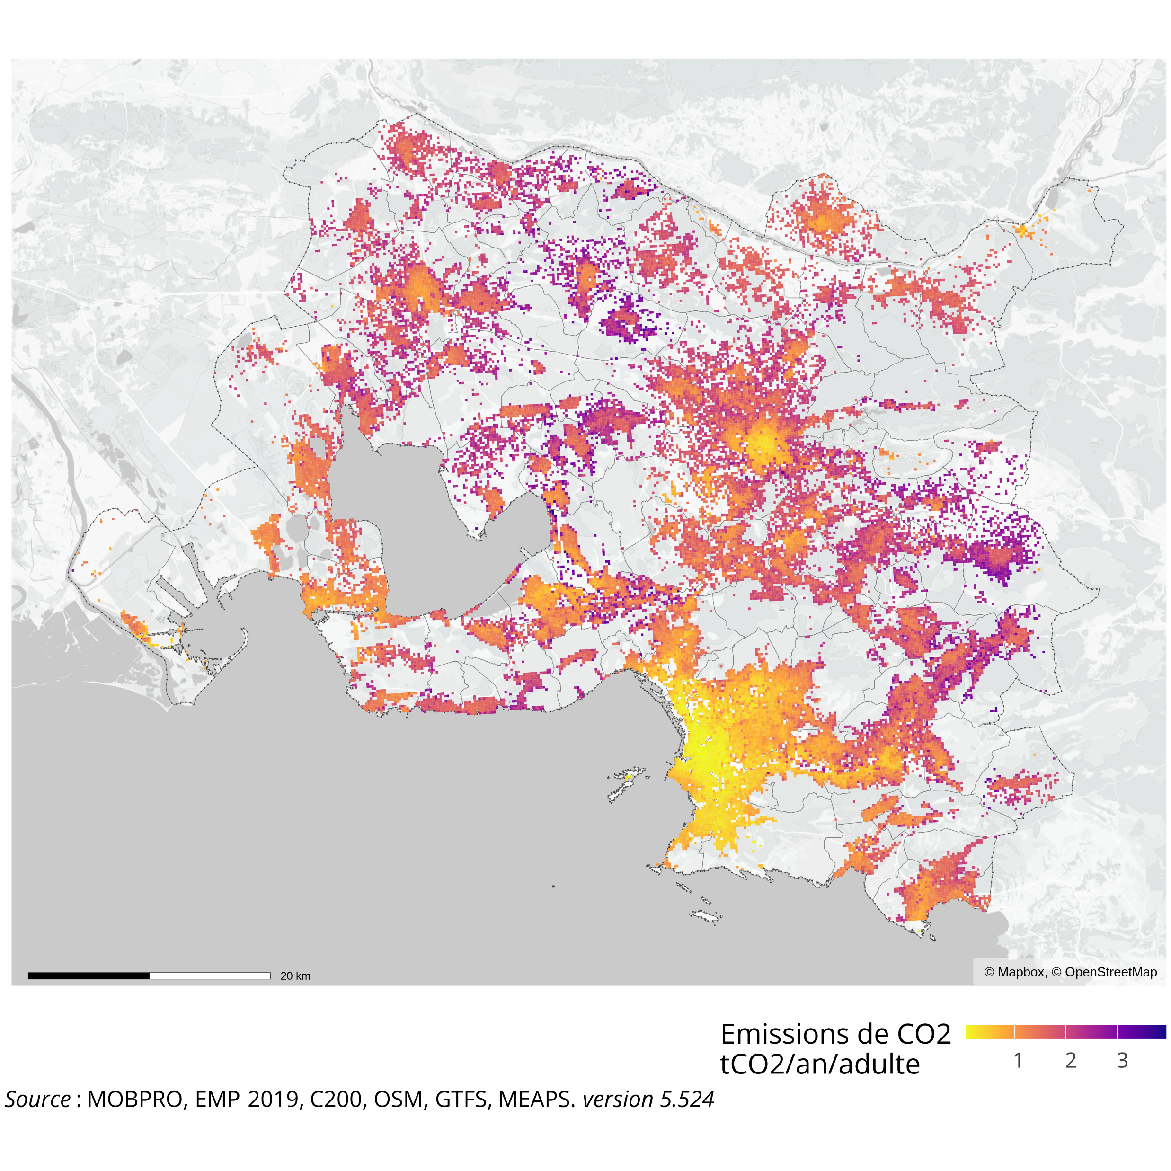
Le CO2 pour le motif « course »
Avec les données du recensement (mobilité professionnelle)
Les comportements des ménages issus de l’EMP 2019
Une modélisation (MEAPS),
Nous avons construit cette carte des émissions de CO₂ par adulte par an pour le territoire de la métropole d’AMP
Comment construire la même pour le motif « course », en tenant compte des aménités et de leur localisation ?
La moyenne par actif est de 0,86 tCO₂ par an ; 0,31 tCO₂ par individu
Sources, explications et données :
https://xtimbeau.github.io/marseille/trajets.html#fig-carteco2r

Slide 4
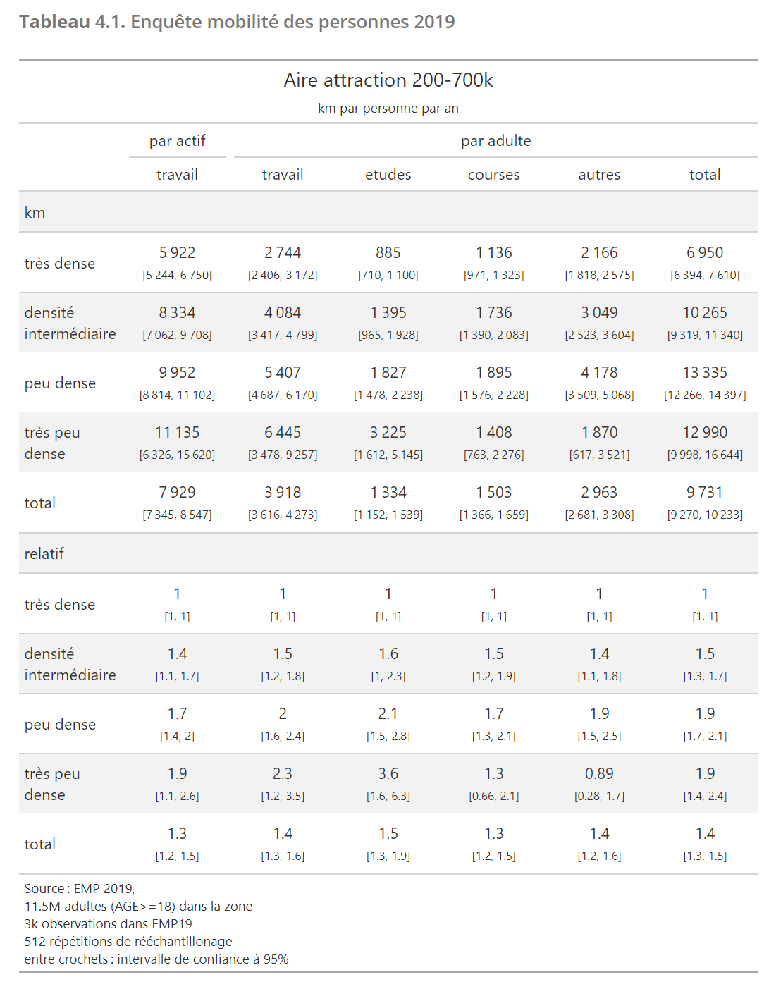
L’enquête mobilité des personnes 2019
L’EMP 2019 permet de construire ce tableau
Les km en voiture pour le travail pèsent une petite moitié des km totaux quotidiens
Le motif course représente 15%
Avec une variabilité spatiale assez élevée
Sources, explications et données :
https://xtimbeau.github.io/marseille/commerces.html#tbl-emp
Mais ce tableau ne vaut pas pour Marseille spécifiquement (agglomérations de plus de 700k en moyenne) et ne nous dit rien sur la répartition spatiale

Slide 5
Démarche : proximité des commerces et lien avec les distances parcourues
A On construit un indicateur de proximité des commerces pour chaque lieu de résidence :
A partir d’isochrones 15 minutes à pied ou en transport en commun (Aller)
En répertoriant à l’intérieur de l’isochrone l’ensemble des commerces accessibles
En calculant un indicateur qui prend en compte
La diversité des commerces (telle qu’approchée par les code NAF)
Le nombre de commerces
La surface de chacun de ces commerces
26 000 carreaux de résidences, 56 000 commerces considérés
B On utilise l’Enquête Certifiée CEREMA (EMC²)
En « injectant » l’indicateur de proximité dans les zones de résidence de l’EMC²
En reliant les distances parcourues et la fréquence des déplacements pour le motif course à la proximité (et à des contrôles socio démographiques)
En projetant au niveau du carreau, en utilisant les données carroyées de l’INSEE pour chacune des catégories de ménages identifiées plus haut
C On calibre ainsi l’indicateur de proximité par l’EMC²
On approche la Ville du Quart d’heure par cette méthode en utilisant les comportements issus de l’EMC²
On localise le déficit ou l’excès de commerce
On pourra identifier les zones attractives pour la voiture
On peut dupliquer cette méthode pour les autres motifs

Slide 6
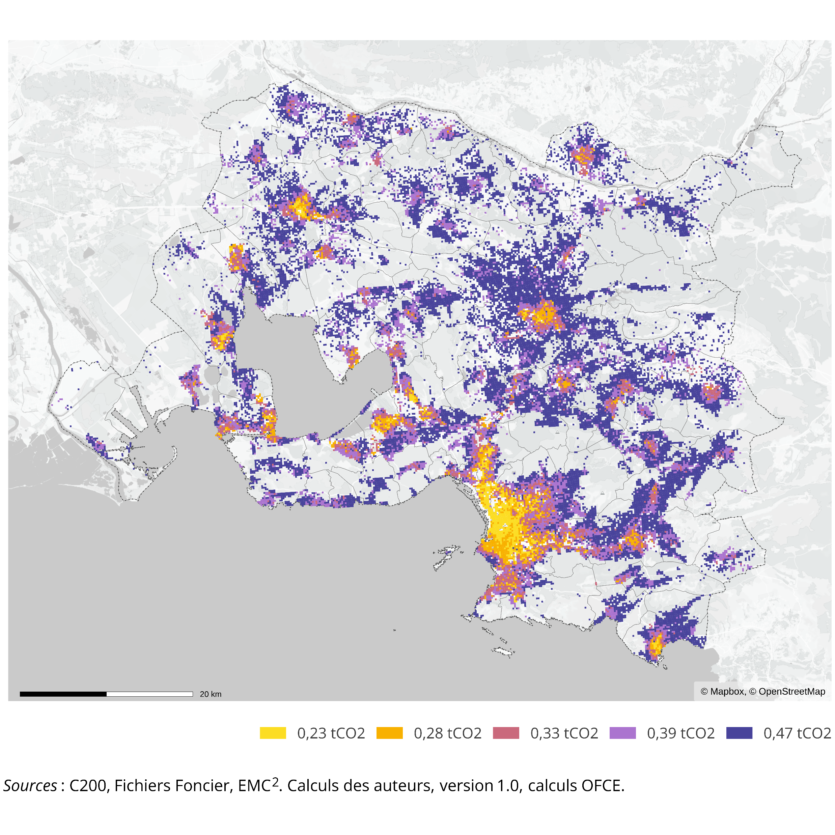
Le résultat : CO2 pour le motif course
Avec les données de l’EMC²
Les localisations des aménités
Nous avons construit cette carte des émissions de CO₂ par adulte par an pour le territoire de la métropole d’AMP pour le motif course
La moyenne par individu est de 0,34 tCO₂/an
(0,31tCO₂/an pour le motif professionnel)
Sources, explications et données :
https://xtimbeau.github.io/marseille/commerces.html#fig-proj

Slide 7
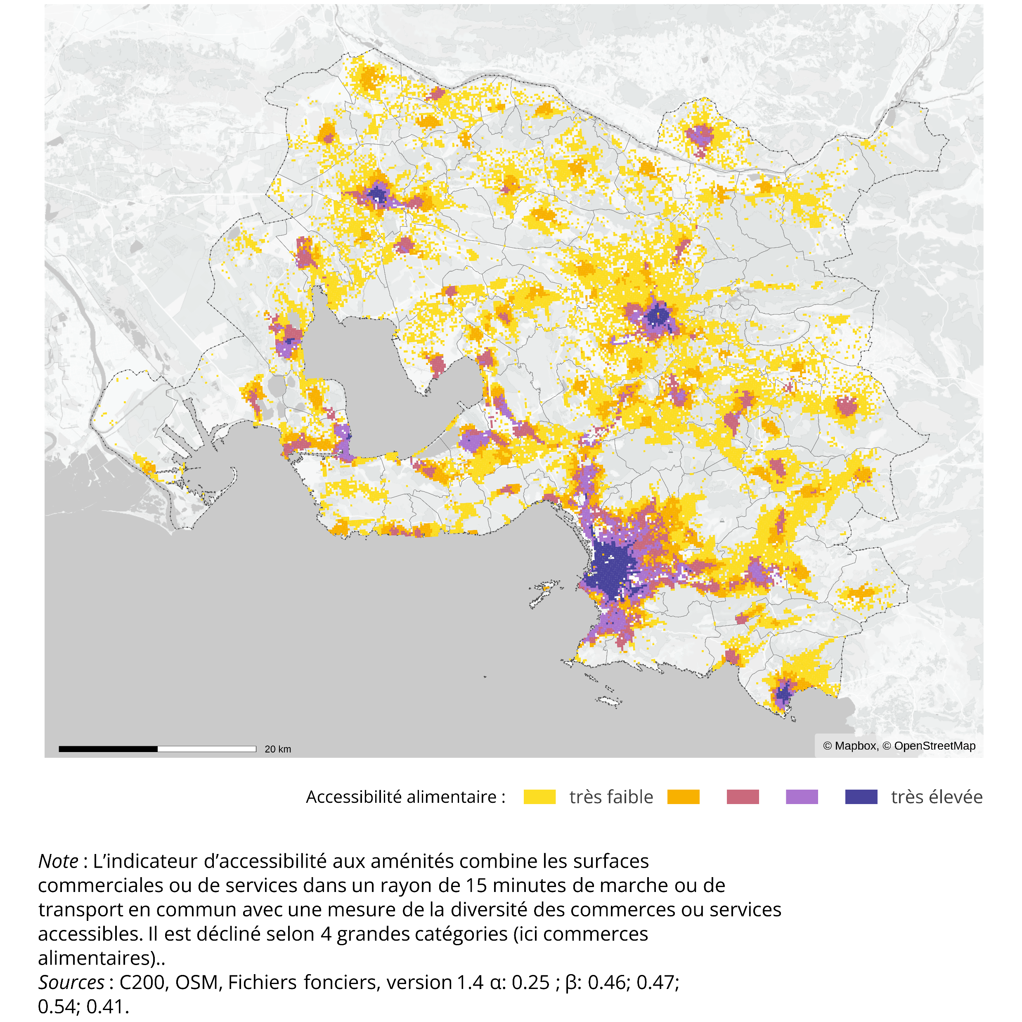
Dans le détail: l’indicateur de proximité aux commerces alimentaires
Avec les données de l’EMC²
Les localisations des aménités
Nous avons construit cette carte des émissions de CO₂ par adulte par an pour le territoire de la métropole d’AMP pour le motif course
La moyenne par individu est de 0,34 tCO₂/an
Sources, explications et données :
https://xtimbeau.github.io/marseille/commerces.html#fig-proj

Slide 8
Dans le détail: l’indicateur de proximité aux commerces alimentaires
7 « espèces » de commerces alimentaires
Dont les super et hyper marchés
Une grande densité dans les centre ville
Sources, explications et données :
https://xtimbeau.github.io/marseille/commerces.html#fig-surfeq_map

Slide 9
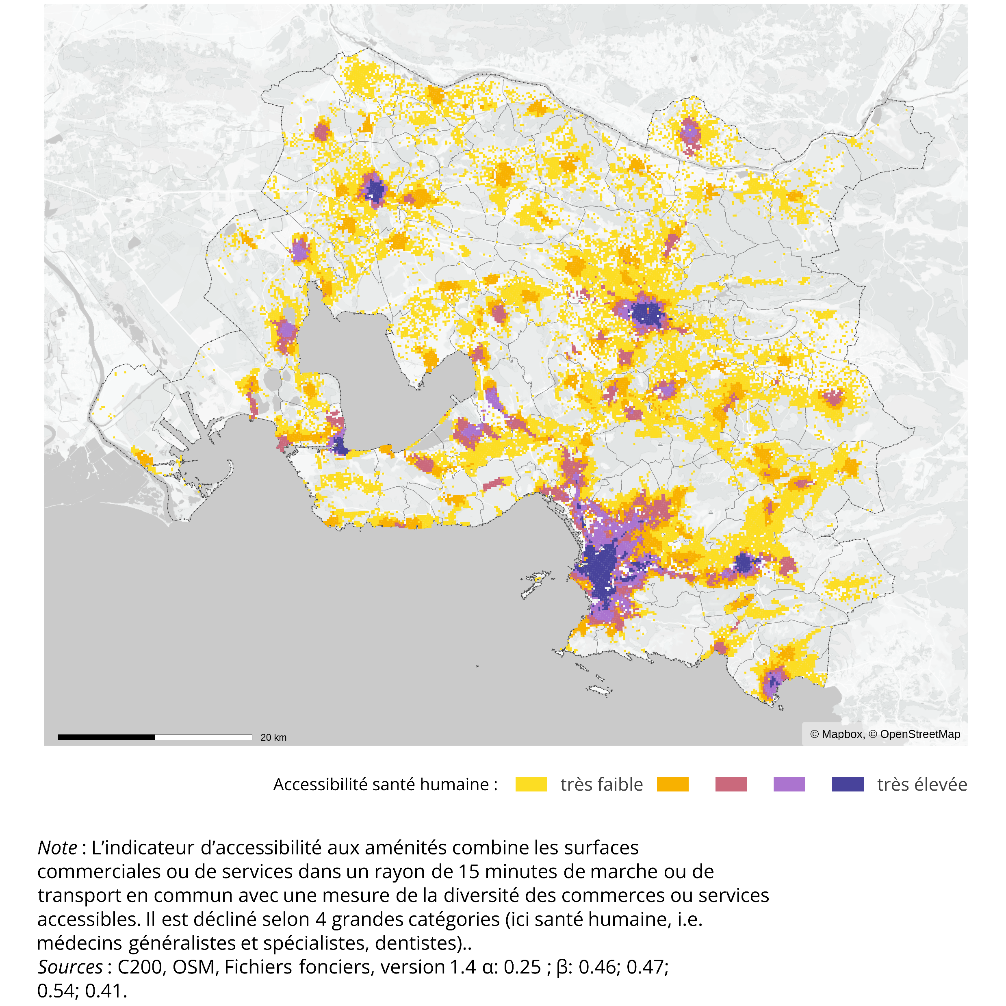
Dans le détail: l’indicateur de proximité à la santé humaine
44 « espèces » de santé humaine (dentistes, généralistes, spécialistes)
Hors hôpitaux
Sources, explications et données :
https://xtimbeau.github.io/marseille/commerces.html#fig-surfeq_map

Slide 10
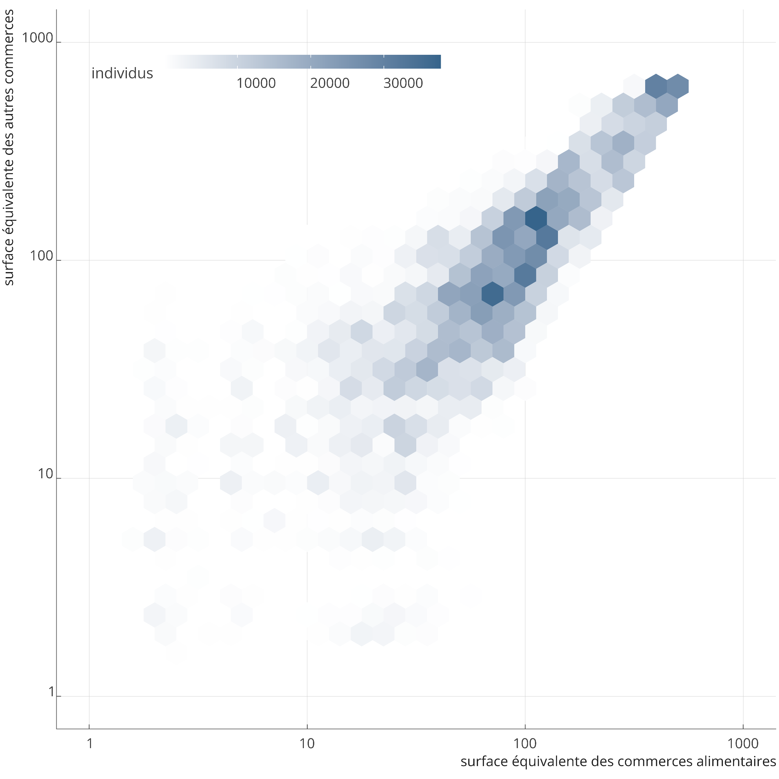
Corrélation entre les indicateurs de proximité
La couleur indique la concentration de population
Proximité aux commerces alimentaires et non alimentaire solnt très corrélés
On identifie deux modes d’occupation :
Un de très grande proximité
Un autre de proximité intermédiaire, un peu plus diffus
Des structures résiduelles mais non nulles de très faible proiximité aux commerces
Sources, explications et données :
https://xtimbeau.github.io/marseille/commerces.html#fig-corrcomm

Slide 11
Corrélation entre proximité et densité
La couleur indique la concentration de population
Proximité aux commerces alimentaires et densité sont assez corrélés
On identifie deux modes d’occupation :
Un de très grande proximité et de très grande densité
Un autre de densité plus faible, mais de proximité nettement en dessous, plus diffus
Des structures résiduelles mais non nulles de très faible proximité aux commerces et de densité non nulle
Sources, explications et données :
https://xtimbeau.github.io/marseille/commerces.html#fig-denscom

Slide 12
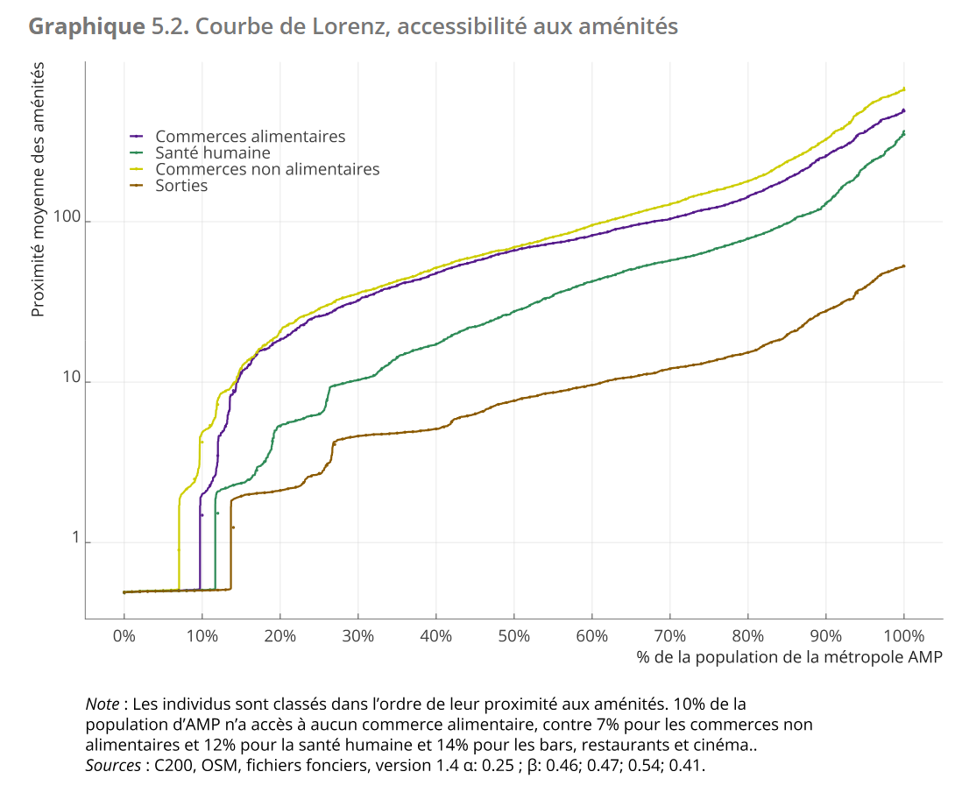
Les indicateurs de proximité sont assez proches pour les différentes catégories retenues
Répartition de la population en fonction de la proximité aux aménités
Comment calibrer l’indicateur ?
Sources, explications et données :
https://xtimbeau.github.io/marseille/commerces.html#fig-lorenz

Slide 13
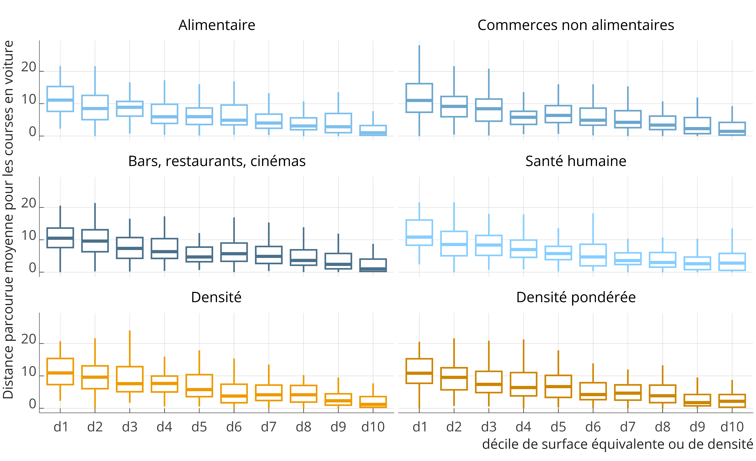
Les indicateurs de proximité sont assez proches pour les différentes catégories retenues
L’EMC² permet de relier proximité et distances parcourues en voiture pour le motif course
Les différents indicateurs sont assez proches et le lien avec la distance est net.
Sources, explications et données :
https://xtimbeau.github.io/marseille/commerces.html#fig-emc2alim

Slide 14
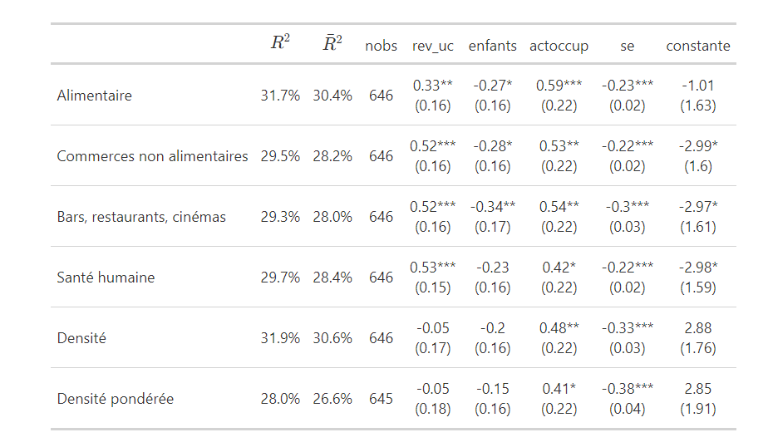
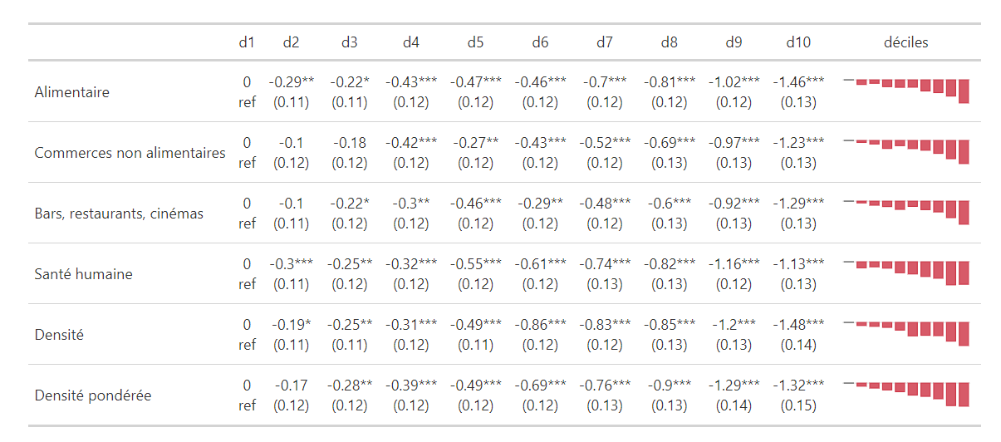
Les indicateurs de proximité sont assez proches pour les différentes catégories retenues
On estime des modèles de régression en tenant compte des variables de contrôle socio démographiques et en utilisant les déciles de proximité aux aménités, pour les différentes catégories.
A titre de comparaison on ajoute aussi la densité et la densité pondérée.
Sources, explications et données :
https://xtimbeau.github.io/marseille/commerces.html#fig-emc2alim

Slide 15
Les indicateurs de proximité sont assez proches pour les différentes catégories retenues
On estime des modèles de régression en tenant compte des variables de contrôle socio démographiques et en utilisant les déciles de proximité aux aménités, pour les différentes catégories.
A titre de comparaison on ajoute aussi la densité et la densité pondérée.
C’est ce schéma qui permet de caractériser l’indicateur de proximité.
Les cinq premiers déciles de proximité correspondent à une distance parcourue élevée, avec un ratio de 60%.
On peut se reporter directement au graphique de répartition de la population pour identifier le niveau de l’indicateur.
Sources, explications et données :
https://xtimbeau.github.io/marseille/commerces.html#fig-emc2alim

Slide 16
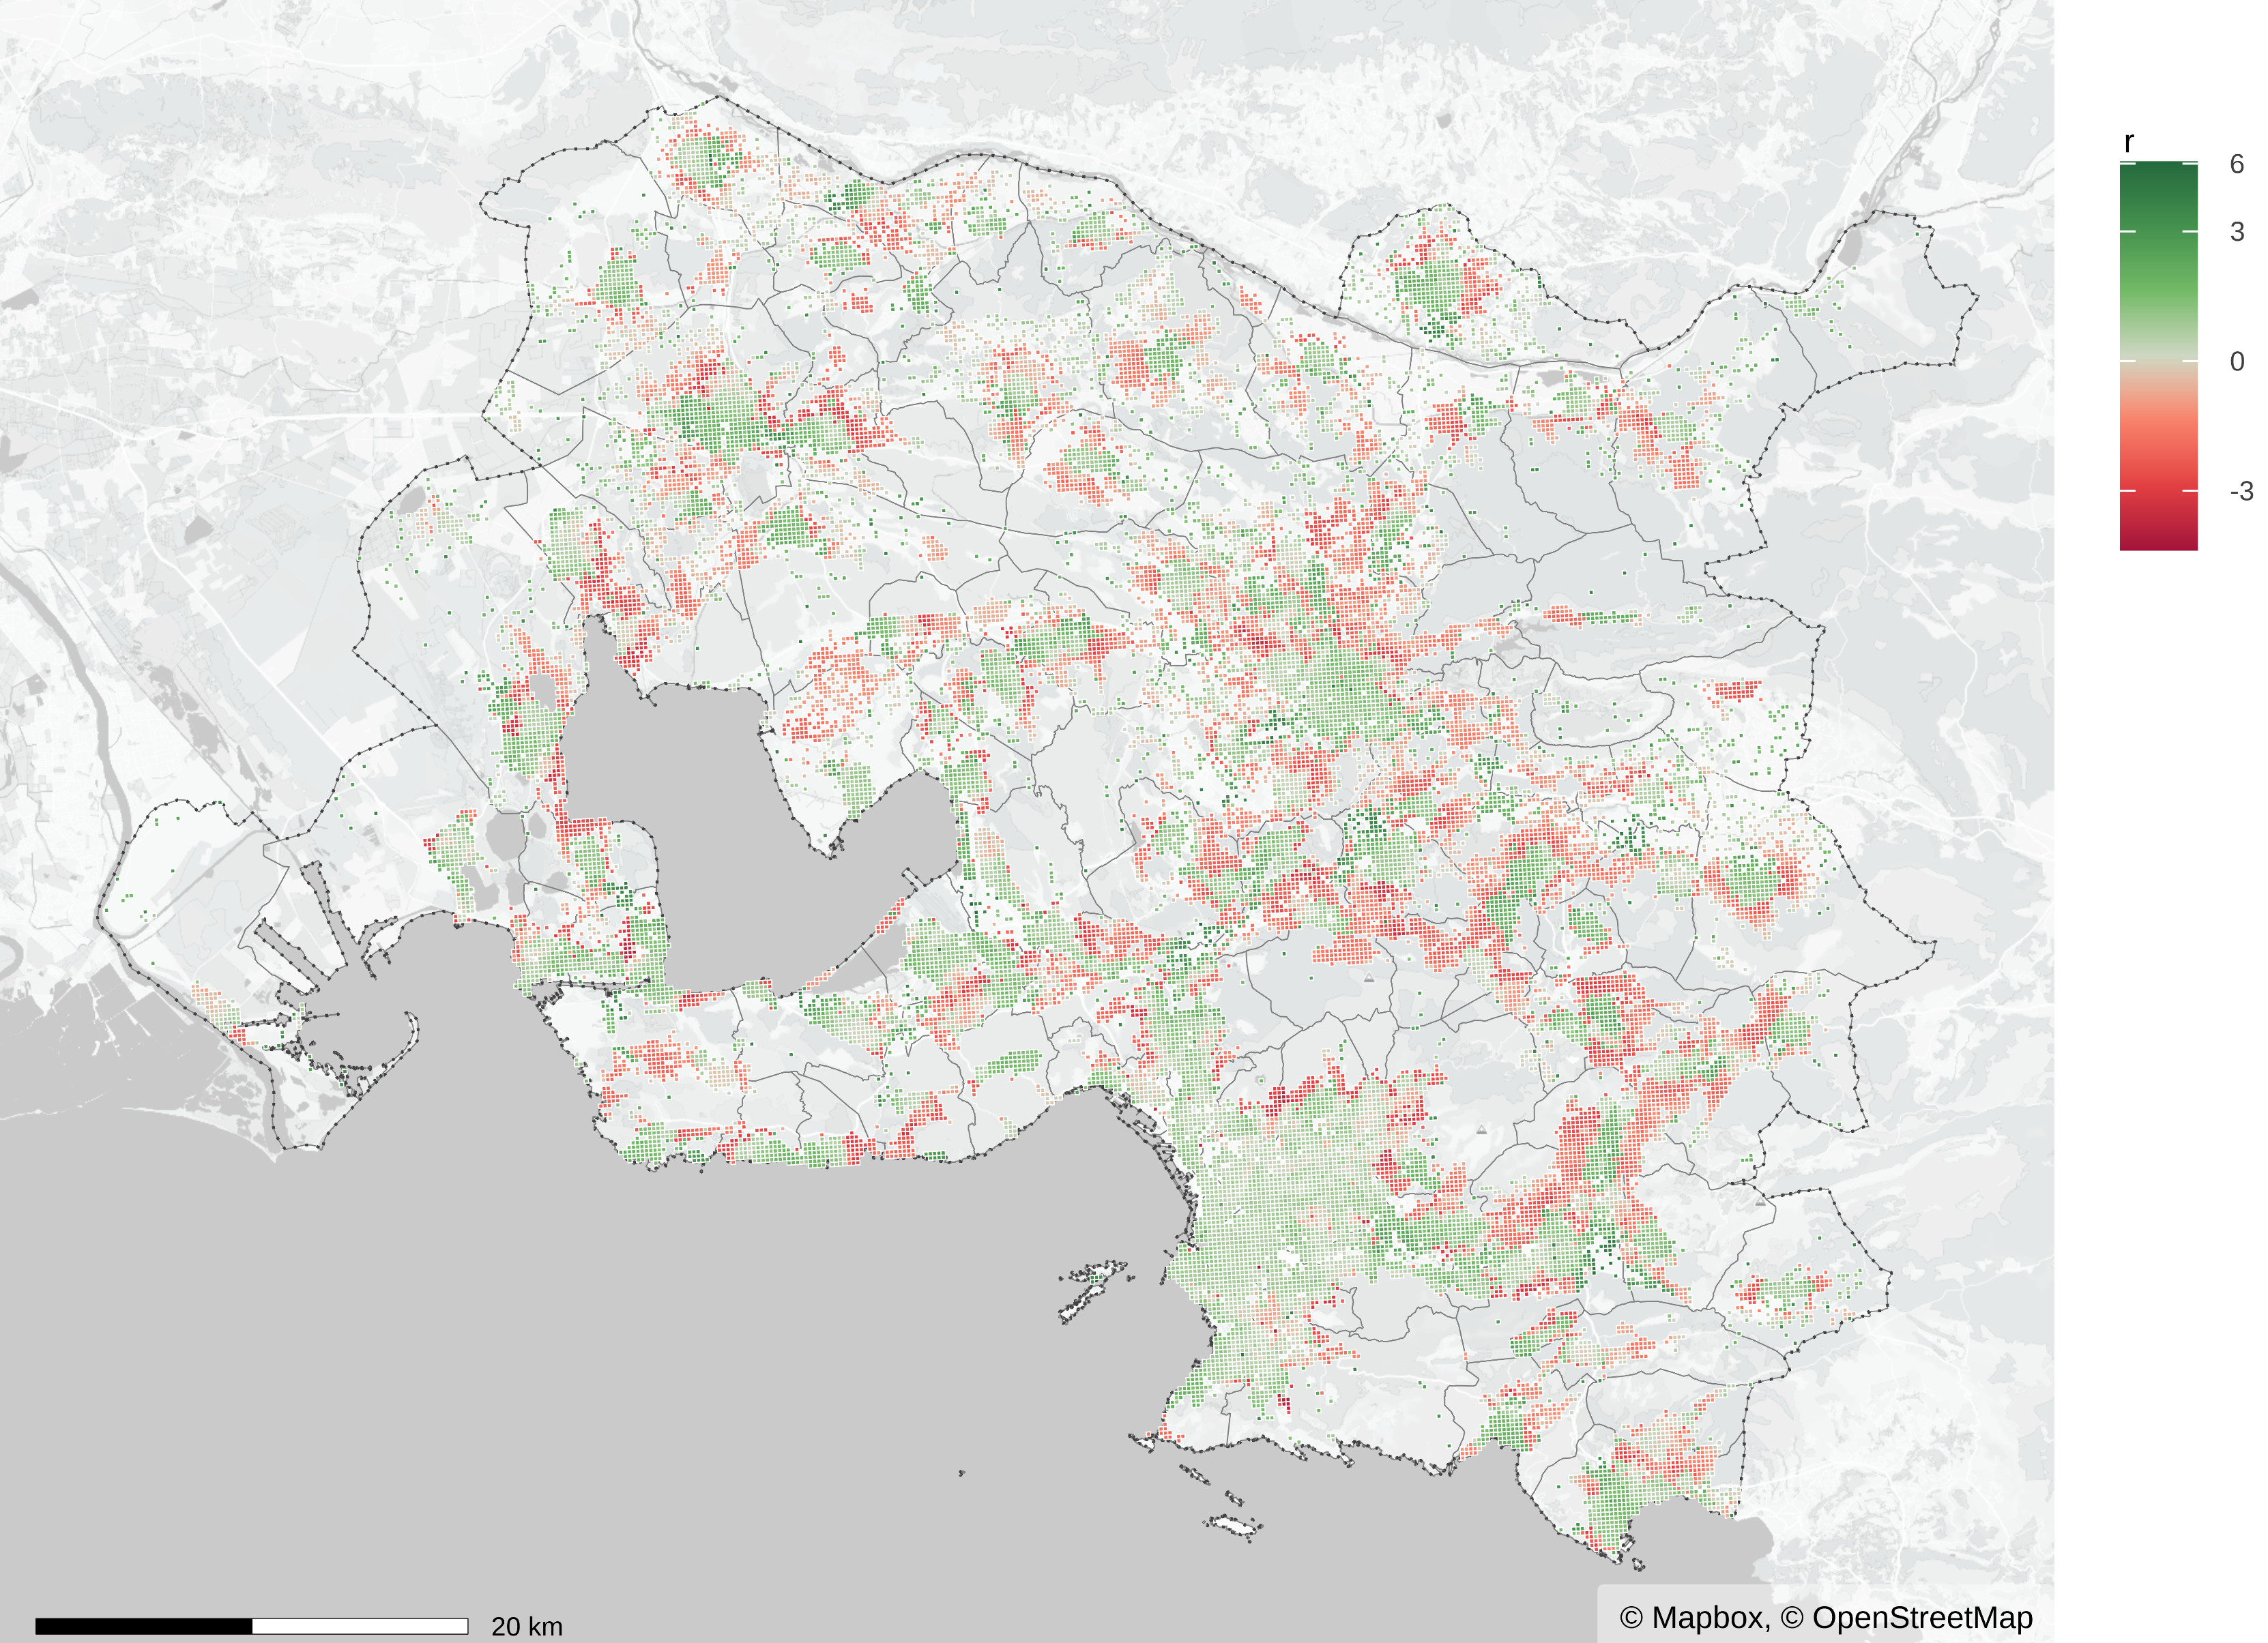
Les indicateurs de proximité sont assez proches pour les différentes catégories retenues
On estime des modèles de régression reliant proximité des aménités et densité de population.
La carte représente les résidus :
En vert lorsque les aménités (accessibles en 15m.) sont plus élevées que la « moyenne » par rapport à la densité de population
En rouge lorsque les aménités sont moins élevées que la « moyenne » par rapport à la densité de population
Sources, explications et données :
https://xtimbeau.github.io/marseille/commerces.html#fig-emc2alim

Slide 17
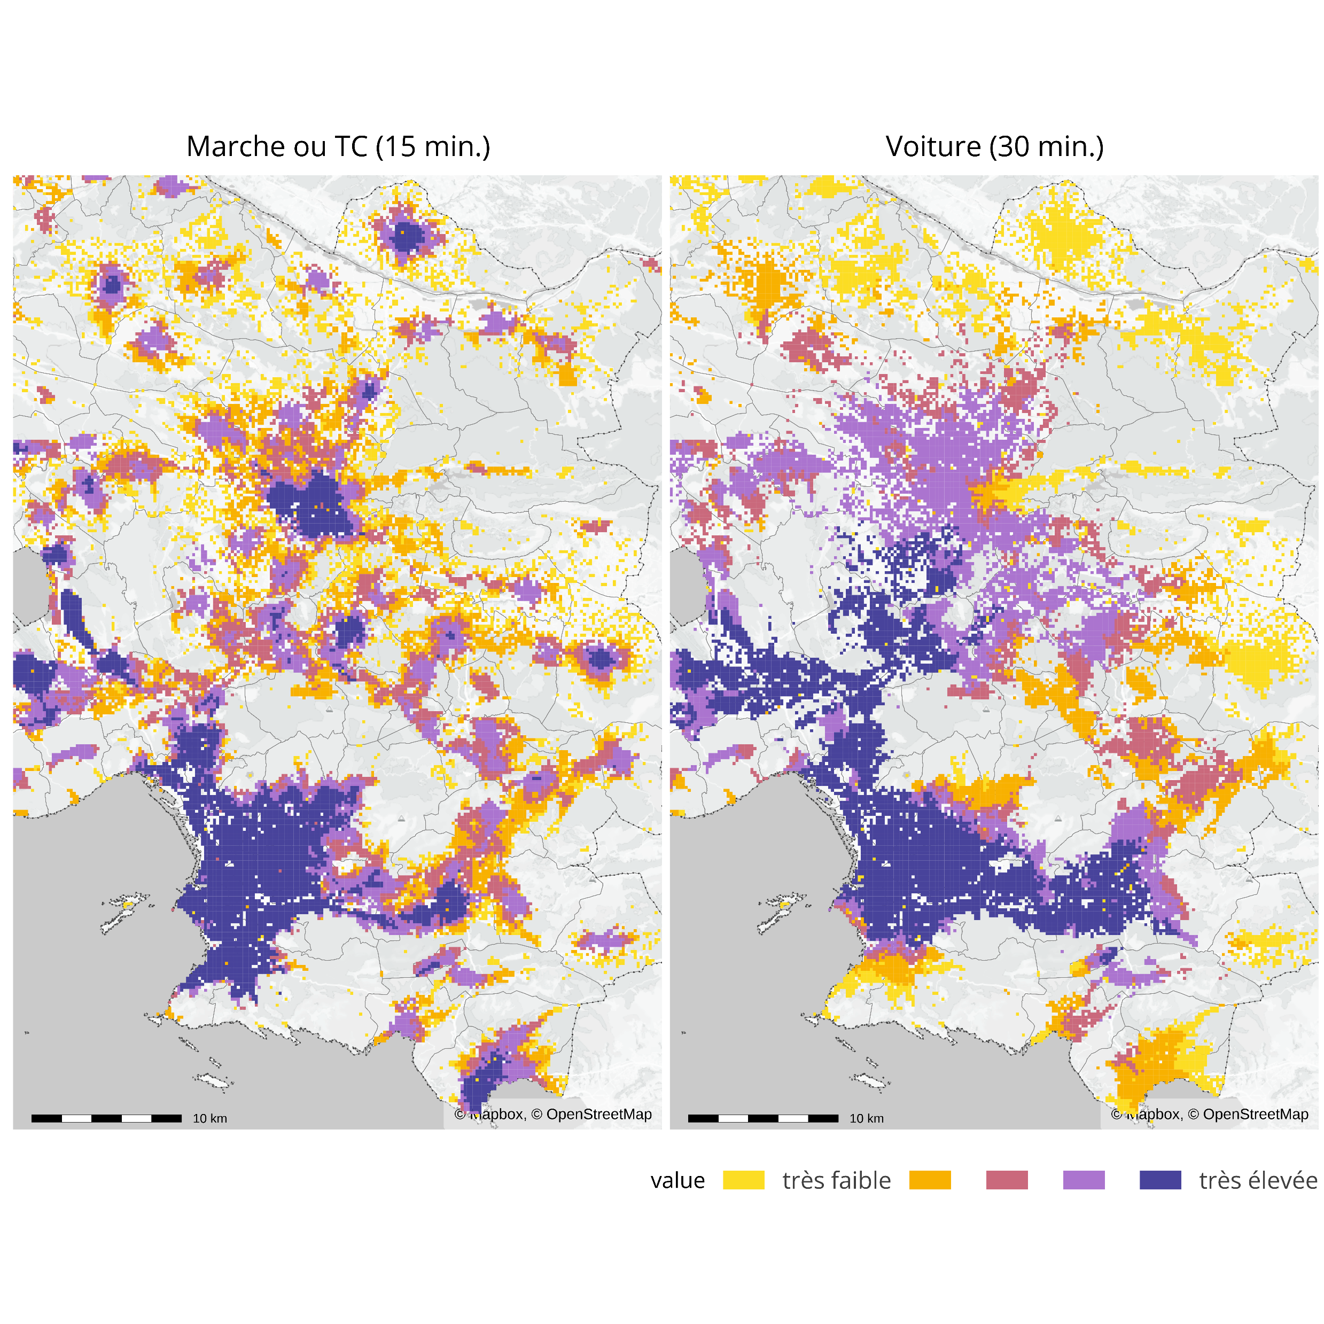
Les indicateurs de proximité sont assez proches pour les différentes catégories retenues
On peut prendre le point de vue des « commerces » et analyser la population accessible en voiture ou à pied
Il y a un ratio de 1 à 30 entre les deux en moyenne sur le territoire
Les zones « optimales » marche à pied/TC et voiture diffèrent largement
Sources, explications et données :
https://xtimbeau.github.io/marseille/commerces.html#densit%C3%A9-invers%C3%A9e

Slide 18
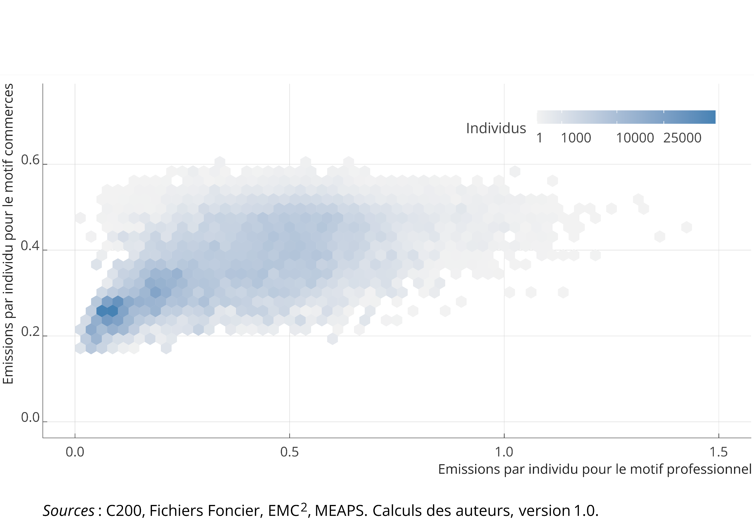
Les émissions pour le motif commerce sont corrélées au motif professionnel (quotidien)
Le coefficient de corrélation est de 56% (relation log-linéaire pondérée) - ce qui indique une corrélation, mais modérée.
Une part importante de la population combine faibles émissions pour les deux motifs (coloration des hexagones)
La plage de variation des émissions ‘commerces’ est plus étroite, bien que les moyennes soient proches
professionnel: 0,31 tCO₂/an
commerces: 0,34 tCO₂/an
La plus grande variance spatiale pour la mobilité professionnelle rend ce motif p^lus important du point de vue des politiques de réduction du carbone.
NB: il y a un seuil minimal pour le commerce –
C’est en partie lié à la méthode

Slide 19
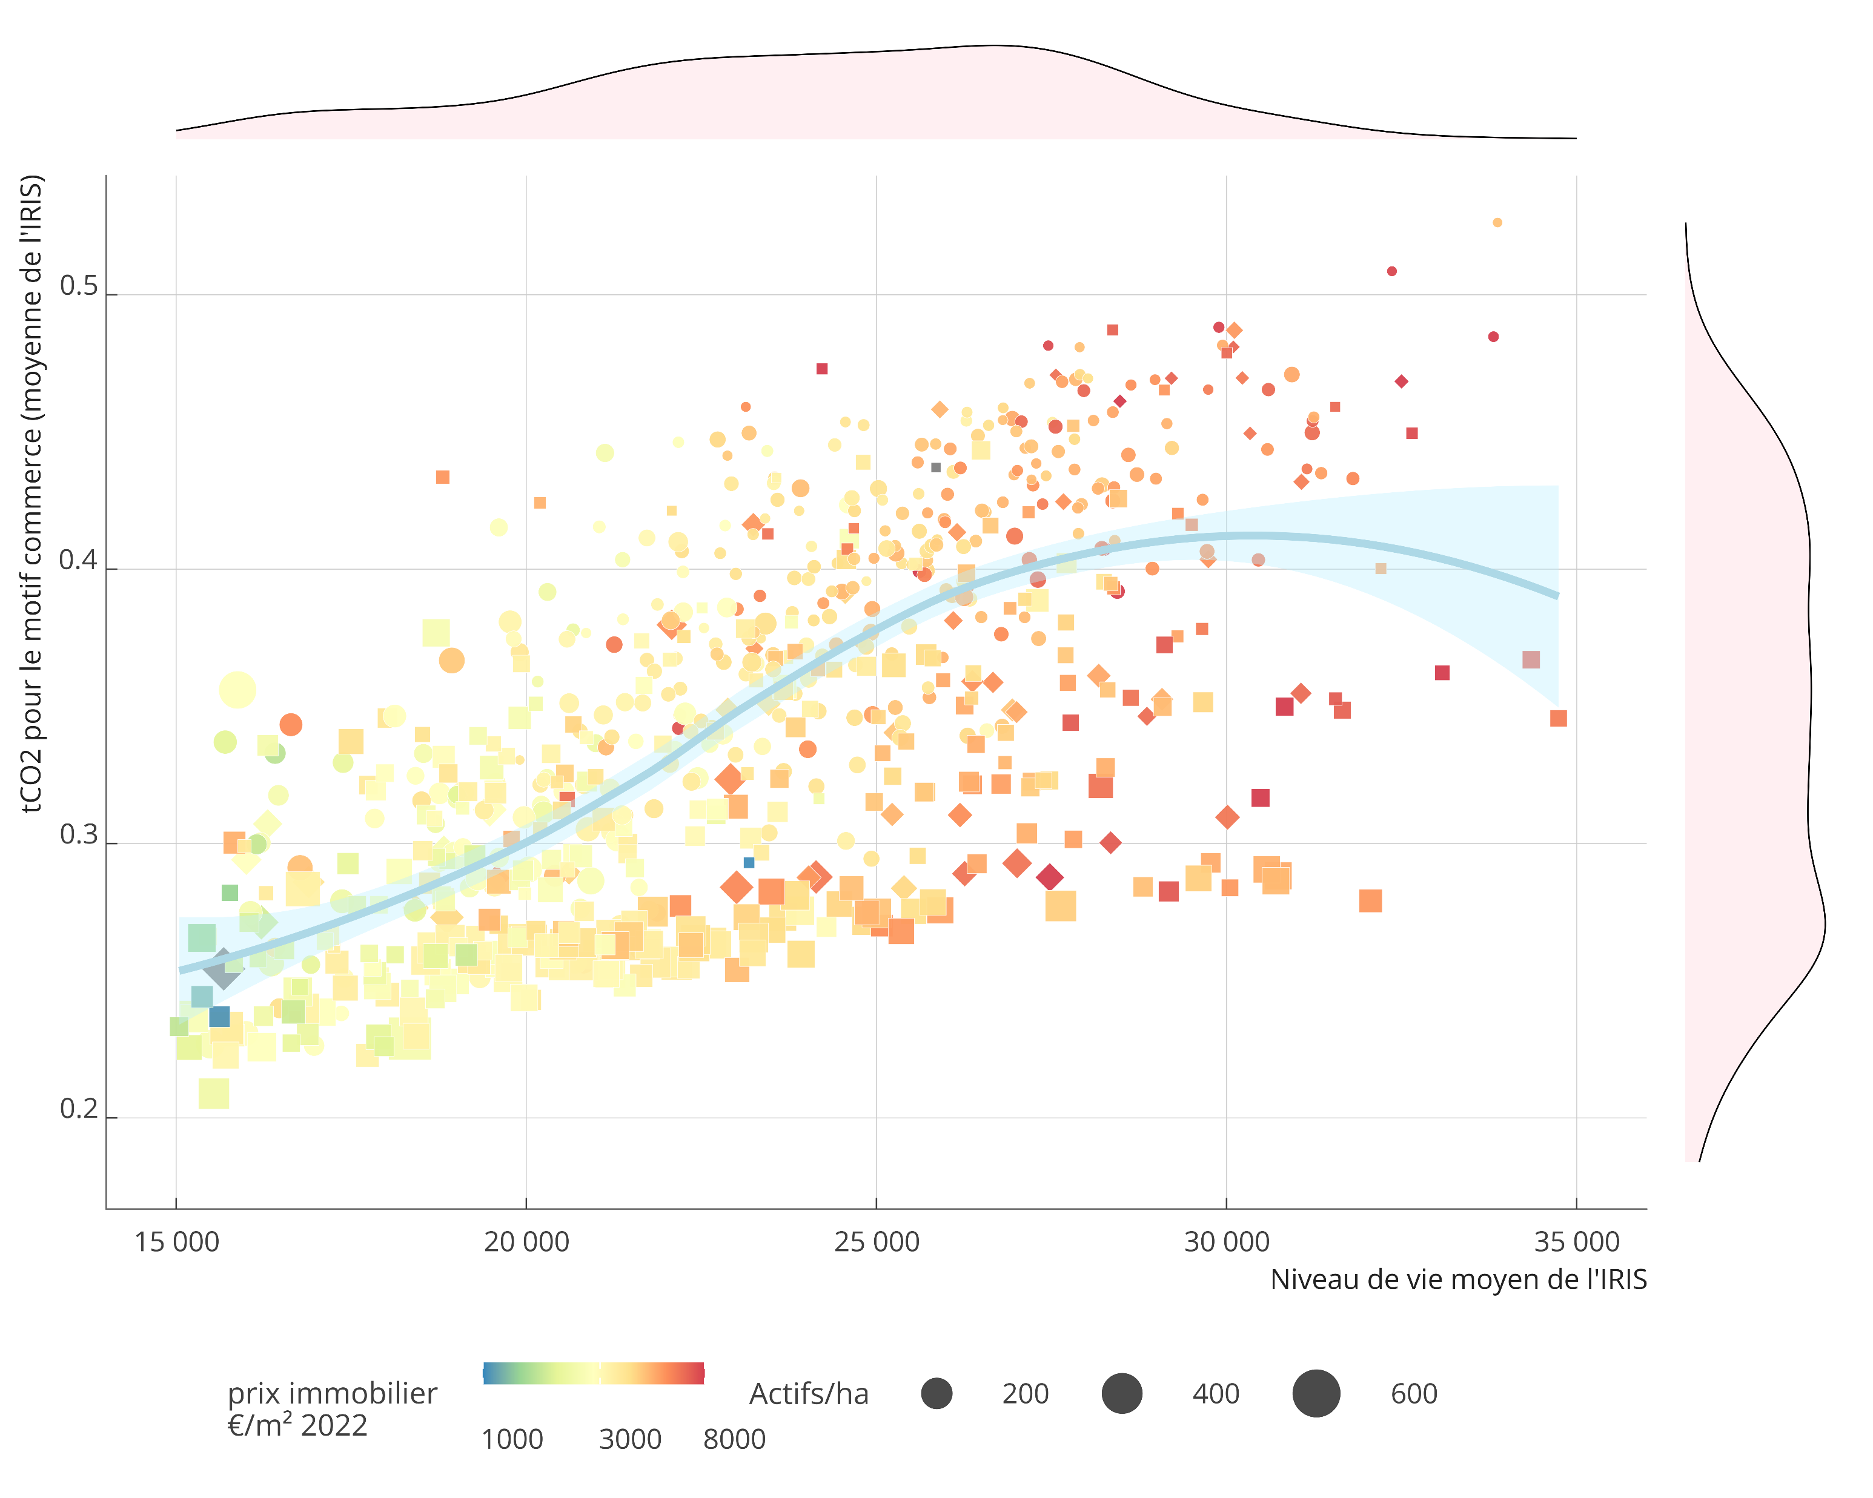
Emissions commerce et revenus
Lien croissant entre émissions et niveau de vie
On retrouve ce qu’on observait sur les mobilités professionnelles ; une caractéristique du territoire AMP : le plus riches cherchent nature, paysage, isolement, les moins riches sont concentrés, avec une résistance à la gentrification
Les zones denses (cercles, losanges (Aix) ou carrés (Marseille) de grande taille) sont en bas du nuage de points

Slide 20
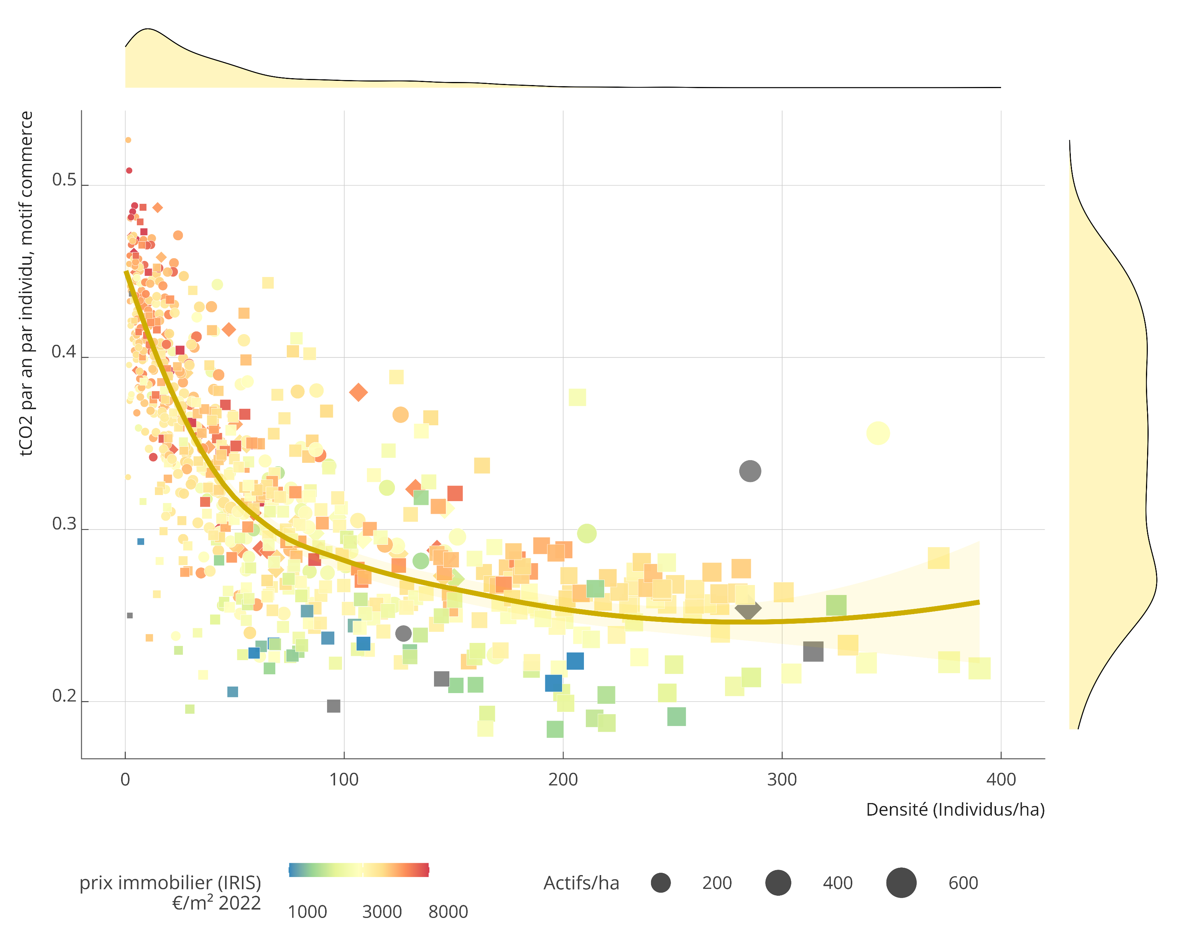
Emissions commerce et densité de population
Lien décroissant entre émission et densité,
comme attendu
La densité locale n’explique pas tout, cela dépend aussi de l’environnement, comme Marseille et Aix -en-Provence

Slide 21
Principales conclusions
L’indicateur de proximité fonctionne bien et donne un résultat cohérent. On peut produire une projection spatiale convaincante.
La méthode aboutit à une estimation très proche de l’EMP2019 pour le motif course (~1500 km/an)
Les indicateurs de proximité délivrent une information très similaire d’un indicateur à l’autre
Ce qui ne plaide pas pour un raffinement de la liste des commerces pris en compte
Peut différer en fonction de la paramétrisation de l’indicateur
Mais la calibration « ramène » ensuite vers la même interprétation
La dimension socio démographique n’est pas négligeable dans l’analyse

